Slide 1
ارزیابی و ارزشیابی فرش
نام استاد : مرضیه رضایی
نام دانشجو : نسترن گرگیچ مقدم

Slide 2
.نایین
شهر نایین به وسعت 35000 کیلومتر مربع در یکصد و سی کیلومتری شرق اصفهان، سیصد و
بیست کیلومتری جنوب شرقی تهران و در فالت مرکزی ایران در استان اصفهان قرار دارد. شهرستان
نائین در حاشیه جنوبی کویر مرکزی ایران و شمال باتالق گاوخونی قرار دارد. از جنوب به شهرستان
اردکان از توابع یزد، از شرق به شهرستان طبس از توابع استان خراسان و از شمال به دشت کویر و
دامغان، از غرب به اردستان وزواره و از جنوب غربیبه شهرستان اصفهان محدودمیباشد.

Slide 3
رنگ های اصلی
کرم یا نخودی، خاکی باز، خاکی سیر، قهوه یی، عنابی، نیلی )سرمه یی(، الجوردی، آبی سیر،
آبی باز )آسمانی(، الکی، فیلی – موشی
➢ رنگ هایفرعی
یشمی، ماشی، سبز، مسی – صورتی
مواداصلیطبیعیبرای به دست آوردن رنگ، پوست انار، پوست گردو، روناس، اسپرک، برگ مو، قرمز
رنگ ن
ً
دانهاست و معموال یل که صنعتی است برای رنگ های آبی و الجوردی مصرف می شود. برای
رنگ زرد از اسپرک و برای رنگ های سبز از اسپرک و نیل استفاده می شود. رنگ فیلی از پوست انار
به دست می آید و رنگ نارنجی از ترکیب اسپرک با روناس حاصل می شودرنگ قرمز دانه در گذشته
کاربری بسیار زیادی در فرش نائین داشته است و اکنون نیز تا حدودی، از آن به علت شهرتی که
داشته استفاده میکنند.

Slide 4
.شیوهکاربرد رنگها در ترکیب رنگی قالی نائین
▪ بژ)خاکی( سیر در بندها ونقوش ودر نقشه ها
ً
: عمدتا ی غلط به عنوان زمینه
▪ بژ)خاکی در حاش
ً
( روشن: عمدتا یهو بندها
▪ کرم)نخودی(: زمینه قالی و بندها
▪ آبی روشن: نقوش
▪ آبی سیر: نقوش و زمینه قالی
▪ سرمهای: بندها و زمینه قالی
▪ قهوهای: بندها و نقوش
▪ فیلی و طوسی: بندها و نقوش
▪ عنابی: بندها و نقوش
▪ الکی: زمینهقالی
▪ یشمی: زمینه قال

Slide 5
٨ .ابعاد متداول فرش نائین
۶۰ × ۹۰ ➢
۹۰ × ۱۲۰ ➢
۱۲۰× ۱۸۰ ➢
۱۲۰× ۲۰۰ ➢
۱۳۰ × ۲۰۰ ➢
۱۳۰× ۲۱۰ ➢
۱۵۰×۲۳۰ ➢
۱۷۰×۲۸۰ ➢
۱۸۰×۲۸۰ ➢
۲۰۰×۳۰۰ ➢
۲۲۰×۳۳۰ ➢
۳۰۰×۴۰۰ ➢
۳۰۰×۴۳۰ ➢
۶۰۰×۱۰۰۰ ➢

Slide 6
.ساختار
فرش نائین، با کیفیتی که در بازارهای جهانی معروف است، از آن نوع فرشهایی نیست که استفاده
از پشمهای ضخیم ایرانی در آنها امتیازی به حساب آید. پشم مصرفی در این فرشها از نوغ ظریف است
و درصد بالایی از آن نوع پشمی است که به آن کرک گفته می شود. اما آنچه می توان در مورد پشم یا
از پشم نو و خالص و از نظر ظرافت از حد
ً
کرک مورد استفاده در این فرشها گفت، آن است که کال
استاندارد پشمهای ایرانی بالاتر است. فرش نائین از زمینه های نادر و مناسب کاربرد پشمهای ظریف
غیرایرانی است. فرش نائین دارای گره فارسی و دو پود است. ساختار فرش متکی بر بافت و شرایط

Slide 7
10 .گره درفرشهاینائین
فرشهای نائین با گره سنه بافته می شوند و تعداد آنها از سیصد هزار تا یک میلیون گره در هر متر
مربع تغییر می کند ساختاری محکم و
ً
قالیهایی که برای مصرف خانواده ها به کار می رود مجموعا
پرزهایی بلند دارد تا برای زیر پای افراد و خانواده دوام بیشتری داشته باشند و چون قالیهای نائین
دارای پرزهایی کوتاه رنگهای روشن در آنها بهکار رفته، برای مصرف خانواده هاکمترمورد استفاده اند و بیشتر برای تزئین به کار می رود

Slide 8
طرحهایبه کار رفته در قالی نایینسنتی و یکنواخت اند و بارها تکرار میشوند. ترنج های
مدور و حاشیه های هراتی. به صورت بسیار اتفاقی میتوان نمونه هایی را یافت که طرح های گلدار در
زمینه شلوغ به کار رفته باشد و یا صحنه های شکار بافته شده باشد. نقشه های با ترنج میانی و
طرحهای اسلیمی و گل و بته بسیار رایج است. نقشه فرش دستباف نایین شبیه به فرش اصفهان
است. فرش تودشک نائین یکی از گونه های نادر فرش نایین است که به دلیل تکنیک بافت ماهرانه
بسیار پرطرفدار است. گاهی اوقات فرشهایی با کیفیت پایینتر، اما با نقشه و رنگهای مشابه به
عنوان فرش نایین به فروش میرسدانواع طرح
های کلاسیک نظیر شاه عباسی لچک ترنج ،افشان با استفاده از ترکیبات متنوع اسلیمی ها و ختایی
ها ، طرح های گنبدی )، انواع درختی، قابی ، محرمات ،محرابی ، انواع طرح
های بندی ) بندی شاخ گوزنی و بندی بازوبندی( و طرح های تلفیقی.

Slide 9
➢ ارزش افزوده:
ارزش افزوده قالی نائین نسبت به تولیدات سایر مناطق با شرایط یکسان، از میزان بالاتری
برخوردار است و همین مسئله سبب گرایش نواحی دیگر به تولید این نوع از محصول گردیده است
➢ بازار فروش:
در دسته بندی قالی نواحی مختلف ایران براساس میزان بازار فروش، قالی نائین )بخصوص در
گذشته( از جایگاه خاصی برخوردار بوده و در نخستین ردیف های آن قرار می گیرد.
مشکالت قالیبافی نائین
گستردگی بیش از پیش فرش نائین سبب ایجاد شرایط و مشکالتی در زمینه قالیبافی در سطح
منطقه و کشور گردیده است، که عبارتند از
❖ عرضه بیش از تقاضا:
در نتیجه تولید انبوه قالی به سبک نائین در سطح کشور، میزان عرضه این کالا بیش از میزان
تقاضا شده و این امر سبب ایجاد مشکلاتی شده است که عبارتند از
❖ نزول قیمت محصوالت:
طبق اصول اقتصادی چنانچه عرضه یک کالا بیش از میزان تقاضا برای آن باشد

Slide 10
قیمت کالای
مورد نظر کاهش یافته و این در شرایطی است که نرخ تمام شده محصول ثابت و چه بسا در بسیاری از
موارد سیر صعودی داشته است
❖ از دست دادن بازارها:
در نتیجه افزایش میزان عرضه و تکرار بیش از حد آن رغبت و تمایل خریداران محصول کاهش
یافته و در نتیجه منجر به از دست دادن بازارها می گردد
❖ عدم توانایی تولید قالی اصیل نائین در سایر نقاط کشور:
شرایط جغرافیایی منطقه نائین شامل آب و هوا، میزان رطوبت موجود در هوا، ترکیب شیمیایی
آب وحتی پوشش گیاهی و جانوری منطقه، سبب ایجاد کیفیت خاصی در قالی نائین شده که
دستیابی به این کیفیت در سایر مناطق جغرافیایی با توجه به تغییر شرایط مذکور غیر ممکن گردیده
است

Slide 11
-ویژگیهایکلی فرش نایین:
1 .استفاده از ابریشم در چله و بافت نقطه چین های سفید اطراف طرح ها با استفاده از
ابریشم سفید.
٢ .بهره گیری از طرح های اصیل و تلفیق ان ها با یکدیگر
3 .بافت فرش در ابعاد بزرگ
4 .ترنج گرد
5 .استفاده از رنگ های هماهنگ 6 .حاشیھ نخودی و متن کرم
7 .استفاده کم از نقوش جانوری و انسانی در قالی.

Slide 12
وضعیت فعلی فرش نایین
امروزه در سراسر ایران و در مناطق بسیاری فرش هایی به سبک نائین تولید و توزیع می شود.
امروزه تولید کنندگان نائینی برای استفاده از نیروهای کار ارزان قیمت ,اقدام به اموزش افراد در سایر
نقاط کشور کردند به همین دلیل در حال حاضر خیلی از مناطق در حال تولید فرش با شیوه قالیبافی
نائینی میباشند. خوشبختانه بازار فروش فرش نائین در ایران از جایگاه خوبی برخوردار است و حتی
میتوان گفت در رده های اول قرار دارد هرچند که تولید انبوه فرش به سبک نائیندر ایران سبب شده
میزان عرضه این کالا بیش از میزان تقاضا باشد.

Slide 13
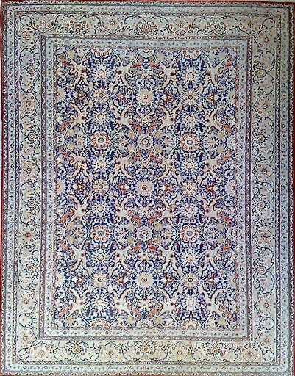
قالی نایین

Slide 14
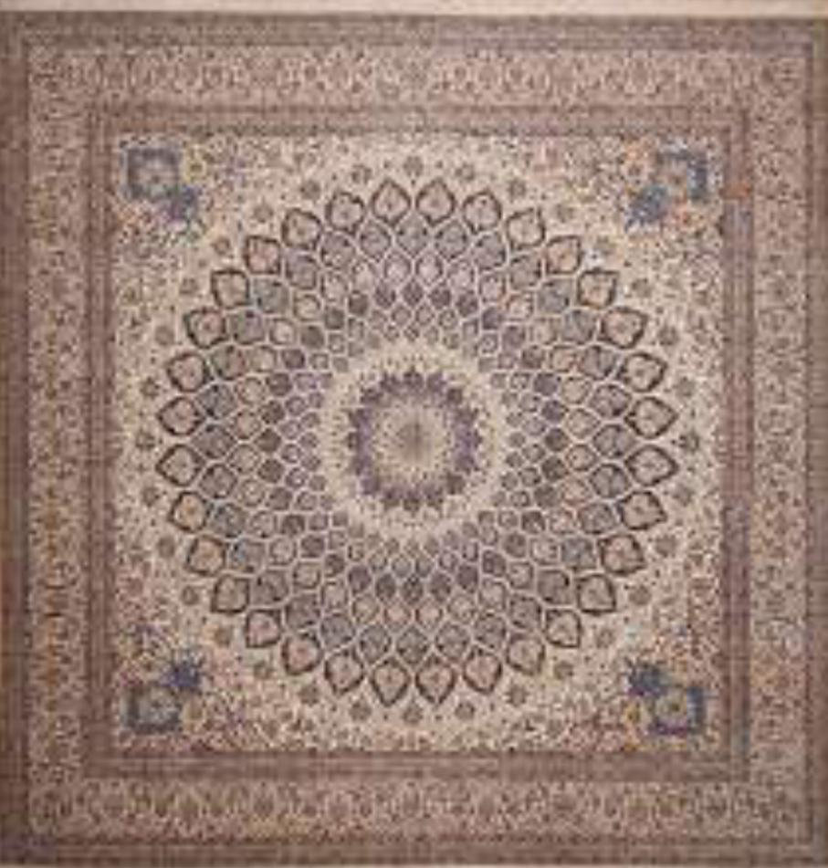
لچک و ترنج نایین

Slide 15
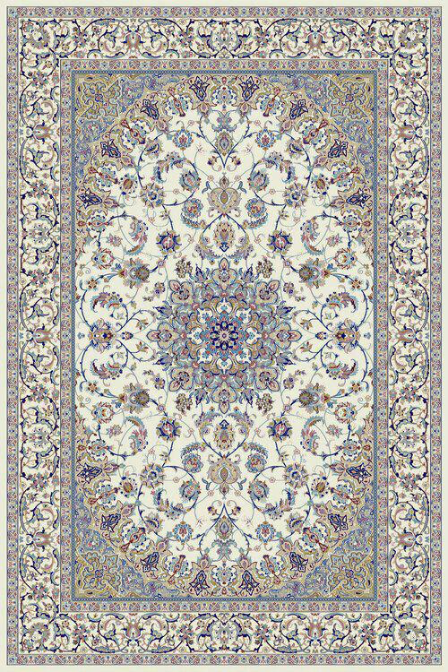
فرش ماشینی طرح نایین حبیبیان

Slide 16
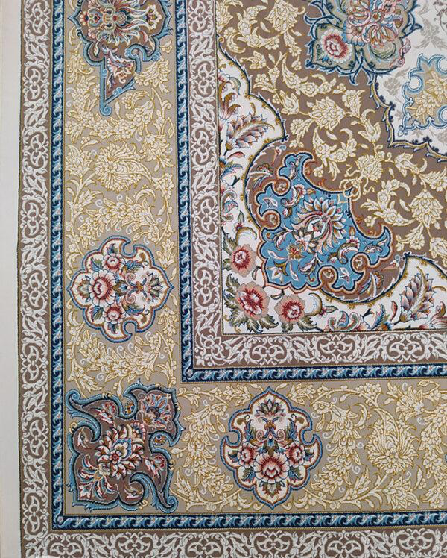
فرش ماشینی کاشان
طرح نایین

Slide 17
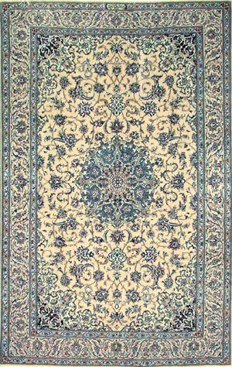
فرش ایران حبیبیان نایین

